Slide 1
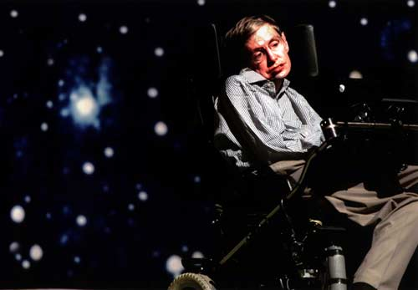
宇宙的未来
霍金

Slide 2
“四方上下曰宇，古往今来曰宙。”《淮南子》
中国古代的宇宙学说，有浑天说、盖天说等。
在西方，公元前600年左右，古希腊哲学家泰利斯认为地球是一个圆盘，漂浮在一片汪洋中。托勒密总结了古希腊的天文学成就，著《天文学大成》，认为地为球形，静止不动，处于宇宙的中心，其他天体围绕地球运行，创立了“地心说”，统治西方天文学界一千四百多年，直到波兰天文学家哥白尼在16世纪发表《天体运行论》，创立日心说。
现代宇宙学最有影响的学说是大爆炸宇宙学。大爆炸宇宙学认为，宇宙早期温度极高(在100亿度以上)，物质密度极大。在那里，物质被压缩成一个奇点，时间和空间都毫无意义。大约200亿年前，发生“爆炸”，温度逐渐冷却，形成各种各样的恒星体系，也就是我们今天所能观测到的宇宙。

Slide 3
“是先有鸡，还是先有蛋？
宇宙有开端吗？
如果有的话，在此之前发生过什么？
宇宙从何处来，又往何处去？”
──史蒂芬·霍金
“即便把我关在果壳里，
仍然自以为无限空间之王！”
──《哈姆雷特》莎士比亚

Slide 4
在《果壳中的宇宙》一书中，霍金引用了莎士比亚戏剧《哈姆雷特》里一句充满诗意的台词：“我即使被关在果壳里，仍自以为是无限空间之王!”这句台词形象地道出了霍金的崇高精神追求，使人们亲眼看到了“果壳”中的那个挑战命运的不屈的灵魂。他曾说：“只要有智慧和精神在，没有什么能打倒自己。身体的健康固然重要，心灵的健康也会给你无穷的力量。”在少年霍金的心中，崇拜的不是歌星或球星，而是贝特朗·罗素，一位不知疲倦的思想家、哲学家和科学家。

Slide 5
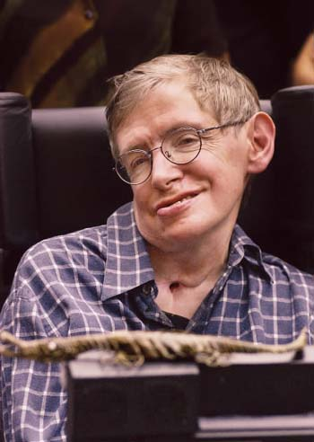
作者简介
霍金是当今最负盛名的英国理论物理学家，他战胜严重的残疾，执着地从事科学研 究，他的名著《时间简史》被翻译成30多种文字，销售500多万册，成为科学著作中罕见 的畅销书。
黄黄的头发，大大的眼睛，红润的脸，就像个天真无邪的小孩，懒散地斜躺在轮椅上。他时不时呶呶嘴唇，眨眨眼，听到自己得意的回答时，还会抽动一下嘴角边的肌肉，来个微笑，或者索性咧开大嘴，来个无声的大笑，坐在那儿，记者看他就像是个贪玩游戏机的小孩。
这篇文章是他1991年1月在剑桥大学的讲演。

Slide 6
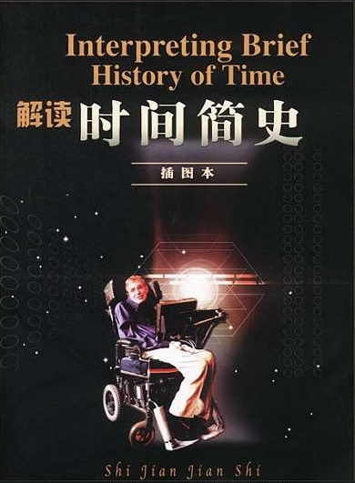
他的成功,当然离不开他的天才，但那种不向厄运低头的精神，是没有人不敬佩的。由此可见，人的精神力量是难以想象的。

Slide 7
检查预习
模棱两可
（léng）
尴尬
（gān gà）
混沌
（hùn dùn）
馄饨
（hún tun）
衍射
（yǎn）
隘道
（ài）
坍缩
（tān）
暴涨
（zhǎng）
迄今
（qì）
恍惚
（huǎng hū）

Slide 8
科学家有信心预言未来
科学预言更可靠些
巫师的预言模棱两可
预言不可靠，荒谬
宗教的预言屡测屡败
物理方面的方程具有混沌性
制约大脑的方程具有混沌性
不能预言人类的未来
宇宙的行为在大尺度下简单而不混沌
可以预言宇宙的未来
宇宙的未来有两种可能
无限坍缩以至成一点
取决于宇宙的平均密度
宇宙现在的密度非常接近于区分膨胀与坍缩的临界点
继续膨胀
两种可能都有发生

Slide 9
整体感知
快速浏览全文，用一句话简要地概括出本文的主要内容是什么？
明确：本文要讲的是宇宙的未来问题，作者预测了宇宙的两种结局：或膨胀，或坍缩。

Slide 10
探究内涵
严谨的科学态度
1、作者预测宇宙的未来，得到的两种结局的关键性因素是什么？（16段）
明确：平均密度。如果平均密度小于临界值，宇宙就将永远膨胀；如果它大于临界值，宇宙就可能坍缩。

Slide 11
2、既然平均密度决定着宇宙的命运，那平均密度是多少呢，作者在文中有准确说明吗？作者为什么不说？又为什么不确定呢？
临界值：事件或者事物将要发生变化而却尚没有发生变化时的数值。宇宙现有密度非常接近于把坍缩与无限膨胀区分开来的临界密度。

Slide 12
3、作者在17段中说可以通过观测来估计宇宙的平均密度，但为什么又确定不了平均密度？
明确：因为宇宙中还包括所谓的暗物质。

Slide 13
交流讨论
在阐明科学道理的时候，作者用了一些人们熟知的事例，有助于我们理解文章的观点。试举例说明。
“例如，如果你稍微改变一下你旋转赌盘的方式，就会改变出来的数字。你在实际上不可能预言出来的数字，否则的话，物理学家就会在赌场发财。”

Slide 14
用这个比喻生动地说明了“即便我们知道了制约宇宙的有关定律，我们仍然不能利用它们去预言遥远的未来”；
将“赌轮盘”的不确定性和“制约宇宙的有关定律”的物理方程的解具有混沌性质一语说透，妙趣横生。也生动说明了科学预言不是赌博，对宇宙未来的预测要十分谨慎。

Slide 15
这有一点像再投胎。如果有人声称一个新生的婴儿是和某一死者等同，如果该婴儿没从他的以前的生命遗传到任何特征或记忆，这种声称有什么意义呢？人们可以同样地讲，它是完全不同的个体。
形象地说明宇宙在大挤压处终结后，并不是任何发生在“之后”的事件都是另一个相分离的宇宙的部分。
用比喻的方式将深奥的理论说得通俗易懂

Slide 16
演讲特点
1、生动的导引
演讲者从古代的巫术和近代的宗教预言谈起，既增加了趣味性，又深化了讲演的主题──在与巫术的对比中，更显出了科学的求实精神。
2、严谨的推理

Slide 17
3、幽默的语言
“……这些日期使股票市场下跌。虽然它使我百思不解，为何世界的终结会使人用股票来换钱，假定你在世界末日什么也带不走的话”
“……只有数完了名单，审判日才降临到那些不列在名单上的人。幸运的是，数人名看来要花很长的时间”
“如果暴涨理论是正确的，则宇宙实际上是处在刀锋上。所以我正是继承那些巫师或预言者的良好传统，两方下赌注，以保万无一失”

Slide 18


